Slide 1
Вопрос 4.2.
О проведении промежуточной и итоговой аттестации в медицинских ВУЗах в 2019-2020 учебном году
ЗАСЕДАНИЕ УМО ПО НАПРАВЛЕНИЮ ПОДГОТОВКИ – ЗДРАВООХРАНЕНИЕ
30 апреля 2020 г.

Slide 2
Основные проблемы организации промежуточной и итоговой аттестации в условиях ДОТ
Проблема | Описание проблемы
Невозможность оценивания по текущим оценкам | Отсутствие реальной накопительной системы оценивания, чётко связанной с результатами обучения Сомнения в объективности текущих оценок обучающихся, полученных в условиях ДОТ и недостаточных технических возможностей обучающихся Неизбежный хаос при «сессии по желанию» – студенты могут быть несогласны с текущими оценками, настаивать на экзамене, а потом оспаривать его результаты
Сложности оценки практического компонента | ОСКЭ и сдача практических навыков невозможны в условиях ДОТ Большинство результатов обучения по клиническим дисциплинам предусматривают оценку овладения практическими навыками
Технические возможности организации прокторинга | Отсутствие лицензионных систем прокторинга Недостаточные технические возможности обучающихся (скорость Интернета, вебкамеры) Трудозатратность
Недостаточные технические возможности | Опасения обучающихся в срыве экзамена или невозможности сдать его без соответствующих технических средств

Slide 3

СН 2. Совершенство в образовании
и студенческой жизни
Решение: письменная работа через информационные системы

Slide 4
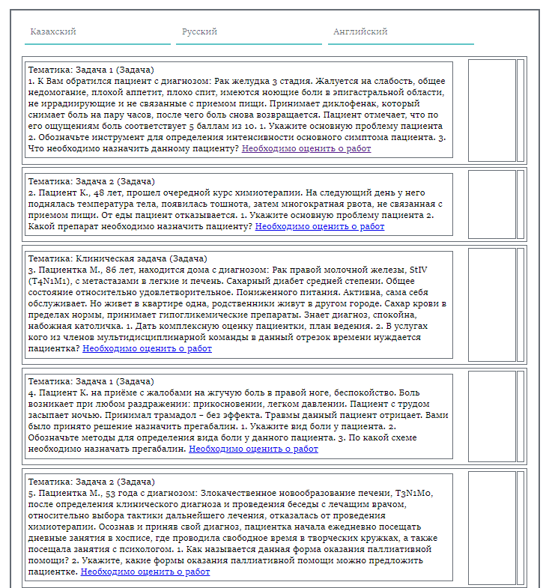
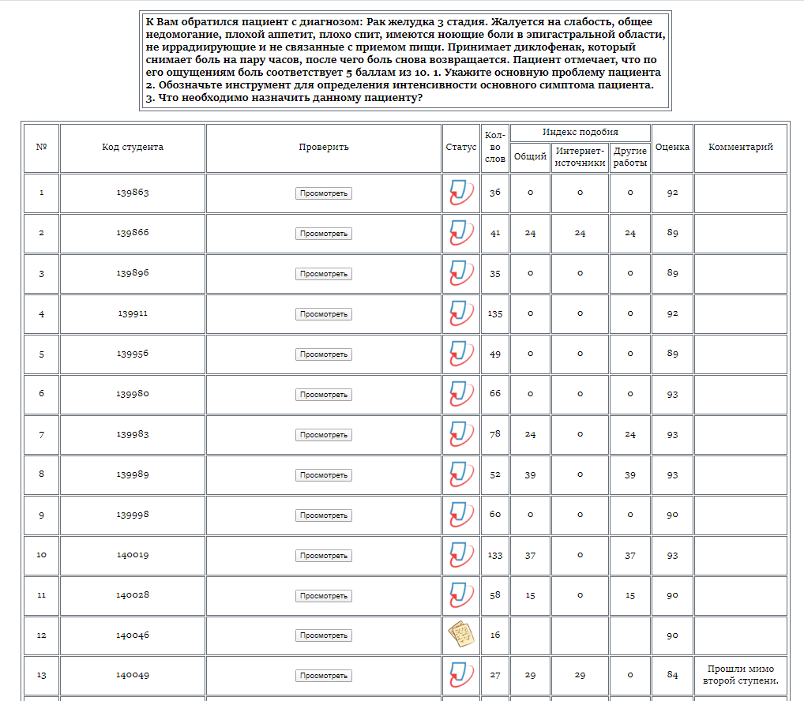
Решение: письменная работа через информационные системы

Slide 5
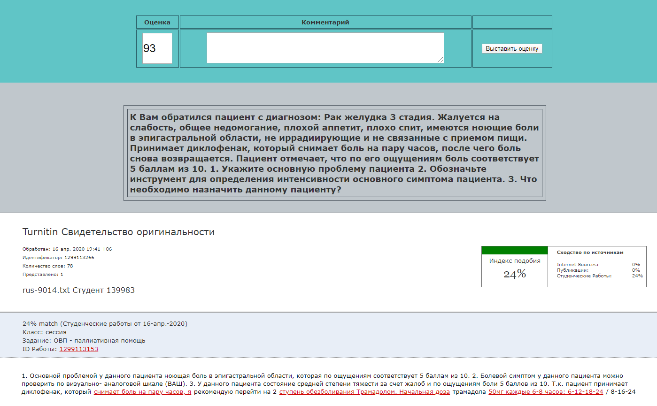
Решение: письменная работа через информационные системы

Slide 6
СН 2. Совершенство в образовании
и студенческой жизни
Решение: письменная работа через информационные системы
Проблема | Решение проблемы
Невозможность оценивания по текущим оценкам | Все задания для письменной работы непосредственно связаны с результатами обучения Не более 5-10 заданий на дисциплину Продолжительность 100 минут (5-10 минут на каждое задание)
Сложности оценки практического компонента | Задания сформулированы в виде практических задач Решение задачи предусматривает развёрнутый ответ обучающимся с обоснованием
Технические возможности организации прокторинга | Cоздана группа прокторов из числа сотрудников университета: контролируют организацию онлайн-экзамена осуществляют мониторинг статистики участия студентов в письменных работах и использования системы Turnitin для проверки работ на оригинальность отслеживание обратной связи со студентами контролируют своевременность предпринимаемых мер по техническому обеспечению и устранению неполадок в системе онлайн экзаменации и оперативному реагированию на запросы студентов осуществляют мониторинг работы по апелляционным случаям
Недостаточные технические возможности | Минимальные требования к техническому обеспечению Оперативная связь со студентами во время экзамена осуществляется путём созданных школами чатов в мессенджерах Возможен индивидуальный перенос экзамена

Slide 7
Итоги апробации
Проверено 97555 письменных работ (1550 студентов во втором семестре и 3750 студентов в первом семестре)
По сравнению между семестрами с ДОТ и без:
  Количество работ с ответами менее 20 слов снизилось при ДОТ
  Количество 100%-оригинальных работ снизилось с 70% до 50% при ДОТ
  Краткие ответы преподаватели оценивают хуже
  Практически нет взаимосвязи между оригинальностью ответа и полученной оценкой при оригинальности до 15%
  Резкое падение оценок при оригинальности менее 15%
  Преподаватели более высоко оценивают работы студентов при ДОТ

Slide 8
Проект решения
Вузам разместить информацию о формах проведения промежуточной и итоговой аттестации в дистанционном формате на вебсайте вуза и в социальных сетях. Разместить инструкции для студентов. Ссылки предоставить в УМО до 5 мая.
Рекомендовать вузам воздержаться от проведения промежуточной аттестации по текущим оценкам, за исключением дисциплин, по которым имеется достаточное количество текущих оценок, выставленное за выполнение заданий, непосредственно связанных с конечными результатами обучения по дисциплине.

